Slide 1
Проверочная работа

Slide 2
1). Заполните сравнительную таблицу
 | Царь Александр Павлович | Царь Николай Павлович
Отношение ко всему иностранному
2. Отношение к своей стране и своему народу

Slide 3
2) Какой эпизод из произведения изображен на иллюстрации?

Slide 4
2а) Кто изображен на иллюстрации?

Slide 5
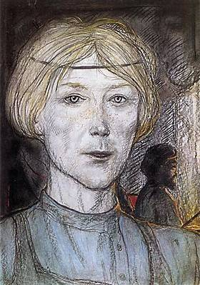
3) Кто изображен на иллюстрации?

Slide 6
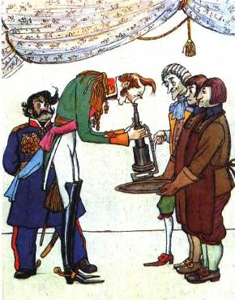
3а) Какой эпизод из произведения изображен на иллюстрации?

Slide 7
О чём идёт речь?
4) Место, где англичане собирали редкие вещи?
4а) Что выковал Левша?
5) Прибор, без которого невозможно было рассмотреть подарок англичан?
5а) Имя святого, покровителя торгового и военного дела?

Slide 8
О чём идёт речь?
6) Город русских мастеров?
6а) Город, куда отправились мастера перед началом важного дела?
7) Европейский город, куда был отправлен левша?
7а) Название танца блохи?

Slide 9
Кому принадлежат слова
8) «Вот если бы у меня хотя один такой мастер в России, так я бы этим весьма счастливый был и гордился, а того мастера сейчас же благородным бы сделал».
8а) «Сиди, - говорит, - здесь до самого Петербурга вроде пубеля, ты мне за всех ответишь».
9) «Это, - говорит, - против нашего не в пример превосходнейше».
9а) «Скажите государю, что у англичан ружья кирпичом не чистят: пусть чтобы и у нас не чистили, а то, храни Бог войны, они стрелять не годятся».

Slide 10
Тестовые задания
1).Какой подзаголовок носит сказ "Левша"?
А) "Легенда о стальной блохе, подкованной русским умельцем"
Б) "Цеховая легенда..."
В) "'Сказ о тульском косом левше и о стальной блохе"

Slide 11
Тестовые задания
2) Какую работу выполнял Левша:
А) выковывал подковы для блохи
Б) гравировал имя мастера
В) выковывал гвоздики

Slide 12
Тестовые задания
3) Как поступил государь Николай Павлович с тульским Левшой, увидев подкованную блоху:
А) за волосья отодрал
Б) обнял его и поцеловал
В) схватил за шиворот и кинул его к себе под ноги

Slide 13
Тестовые задания
4) Почему англичане решили оставить у себя Левшу?
А) за большую образованность
Б) за искусные руки
В) за то, что прельстился на их жизнь

Slide 14
Тестовые задания
5) Как в России поступили с больным Левшой?
А) привезли в больницу и бросили в коридоре умирать
Б) положили на перину, позвали лекаря
В) отправили домой в Тулу

Slide 15
Тестовые задания
6) Кто беспокоился о судьбе Левши?
1) Платов
2) английский полшкипер
3) император Александр Павлович

Slide 16
Тестовые задания
7) Кто сказал о Левше: «хоть шуба овечкина, да душа человечкина»
А) тульские мастера
Б) казак Платов
В) английский полшкипер

Slide 17
Тестовые задания
8) Какова основная мысль (идея) сказа?
А) гордость за талантливость и патриотизм русского народа
Б) обличение жестокости и равнодушия русских царей
В) горечь автора от униженности и бесправия народа

Slide 18
Язык Лескова
1) Дайте толкование следующим словам, которые использует рассказчик:
«Платов держит свою ажидацию»
«публицейские ведомости»
«Перед каждым на виду висит долбица умножения»
Подбери еще 2-3 примера образования таких слов

Slide 19
Язык Лескова
1а) Дайте толкование следующим словам, которые использует рассказчик:
«Мы на буреметр смотрели…»
«клеветон вышел»
«в три верояции всю кавриль станцевала»
Подбери еще 2-3 примера образования таких слов

